Slide 1
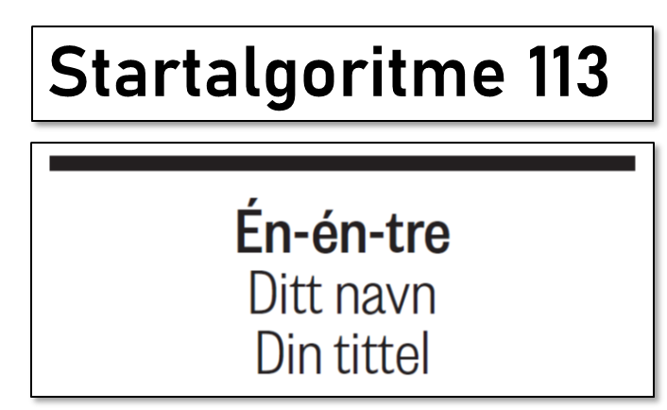
Hensikt med -
Bruk av -
Egenkontroll av -

Slide 2
Hensikt med Startalgoritme 113
Agere svært raskt på Kritiske hendelser
  Minst mulig tid til første brystkompresjon
  Minst mulig tid til varsling av nærmeste ambulanse
  Minst mulig tid til Duo-, Trippel- og SAR-varsling
Benytte mer tid før du beslutter første tiltak i Ikke-kritiske hendelser
  For å øke egen presisjon i hht Indeks, og egen medisinsk fagkunnskap
  For å kunne rådføre deg med kolleger med mer medisinsk kompetanse
  For å kunne rådføre deg med vaktleger innen alle spesialiteter

Slide 4
Ikke Kritisk:
Øvrige Røde
Gule
Grønne
Kritiske Røde

Slide 5
Det Kritiske

Slide 6
Kritisk rød utelukket

Slide 7
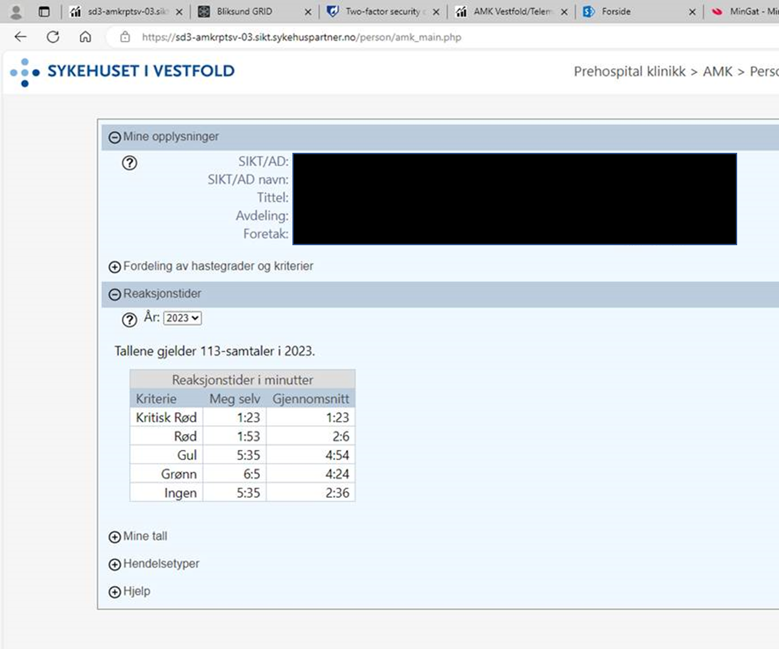
Egen-kontroll
Se på egne data. Noter ned dine egne data i løpet av året, og sammenlikne dem.
Sammenlign også med snitt for alle operatører

Slide 8
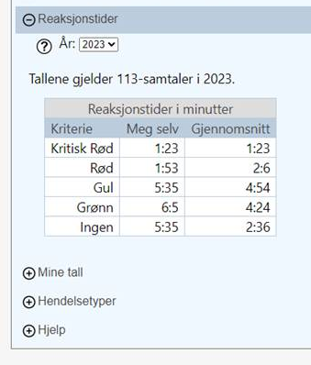
Ønsket utvikling
Reduser tid for Kritisk Rød
Øk tid for Øvrige Røde

